Slide 1
СВОЯ ИГРА
ES
Проект по библиотеке
PyQt5
Автор – Егоров Максим

Slide 2
Основная концепция проекта
ES
Создание неповторимой интеллектуальной викторины для повышения общего уровня эрудиции в Восточной Европе.
Где пользователь, в честной борьбе с искусственным интеллектом, отвечал бы на заранее ему не известные вопросы, постоянно отслеживая свой прогресс и соревнуясь с другими игроками, наблюдая результаты противостояния и собственного роста в таблице лидеров.
Создание уникального игрового опыта взаимодействия с базой данных из более чем пятисот вопросов, ста уникальных тем и пятидесяти направлений.

Slide 3
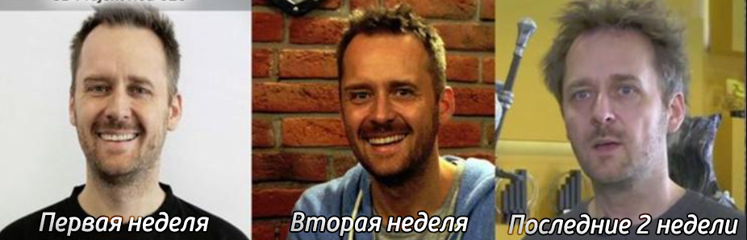
Распределение времени:
Месяц, отведённый для работы над проектом, был потрачен следующим образом:
Первая неделя – проектирование, создание бета-версии проекта.
Вторая неделя – тестирование, исправление ошибок, рефакторинг кода, дополнение функционала основной программы.
Последние 2 недели – работа с базой данных, составление и добавление вопросов, написание документации и создание презентации.

Slide 4
Список использованных технологий:
Базовые и продвинутые виджеты:
1. Qlabel 4. QRadioButton 7. QTextEdit
2. QPushButton 5. QTableWidget 8. QProgressBar
3. QLineEdit 6. QHorizontalSlider 9. QLCDNumber
Работа с файлами, диалоговыми окнами (QColorDialog), изображениями в формате QPixmap, обработка клавиатуры и курсора, работа с медиа-проигрывателем QMediaPlayer.
Работа с таймером QTimer, работа с параметрами окна через QFrame, собственный stylesheet для каждого виджета, создание .exe файла, создание собственной иконки окна в панели задач, работа с базами данных.

Slide 5
Работа с базой данных
Использованные функции:
SELECT
UPDATE
INSERT INTO
4. DELETE
Неиспользованные функции:
CREATE
ALTER

Slide 6
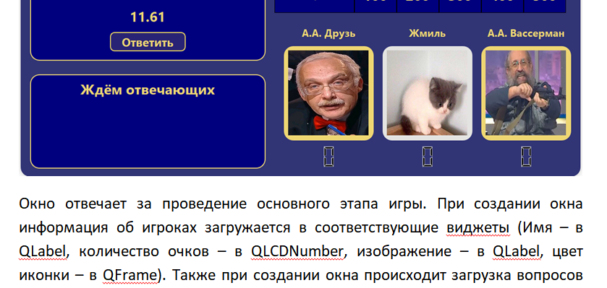
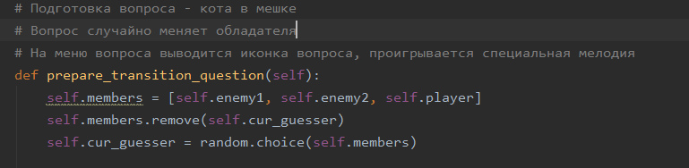
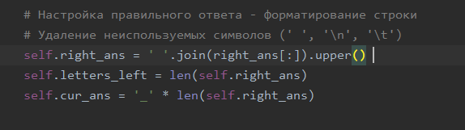
Реализация проекта
Наиболее полная информация о классах, их зависимостях, иерархии и функционале отражена в технической документации, а также коде, обильно наполненном комментариями.

Slide 7
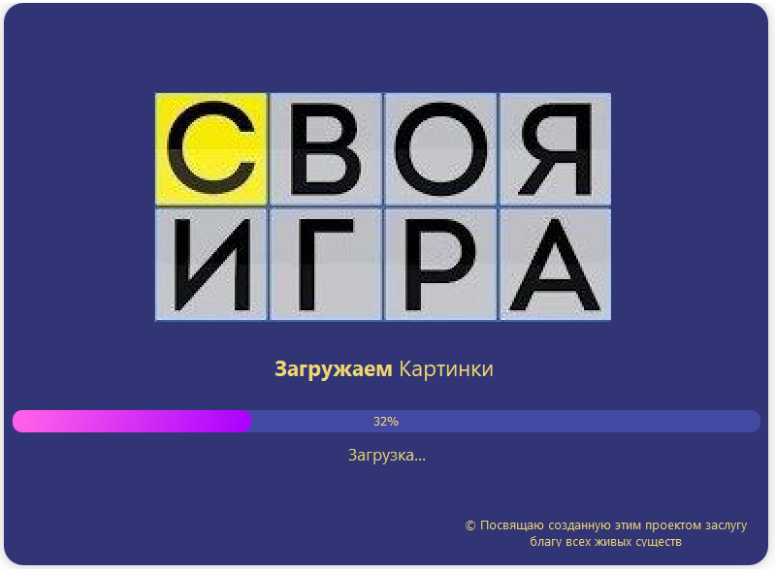
Основные классы проекта
LoadingScreen – открывающийся при запуске приложения экран загрузки игры

Slide 8
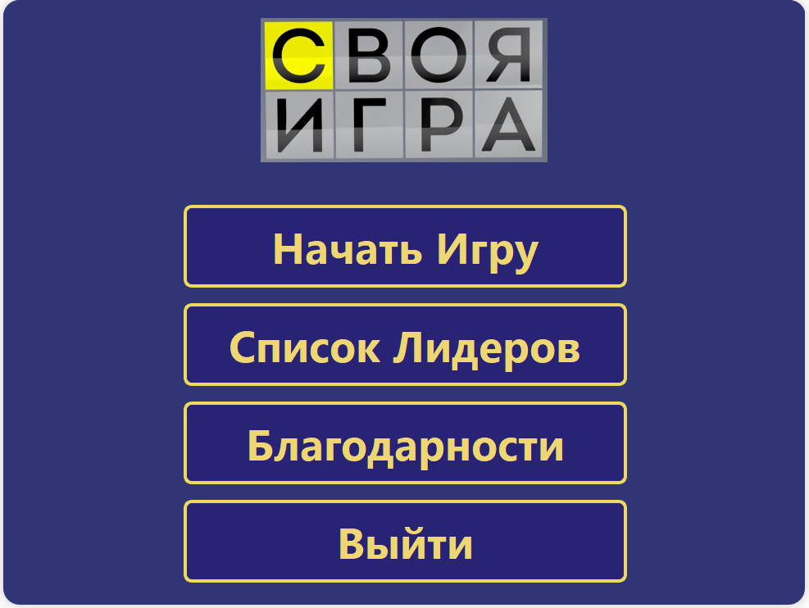
Основные классы проекта
MainMenuScreen – окно главного меню, служит опорным пунктом для перехода к окну списку лидеров, окну благодарностей и к окну настройки игры

Slide 9
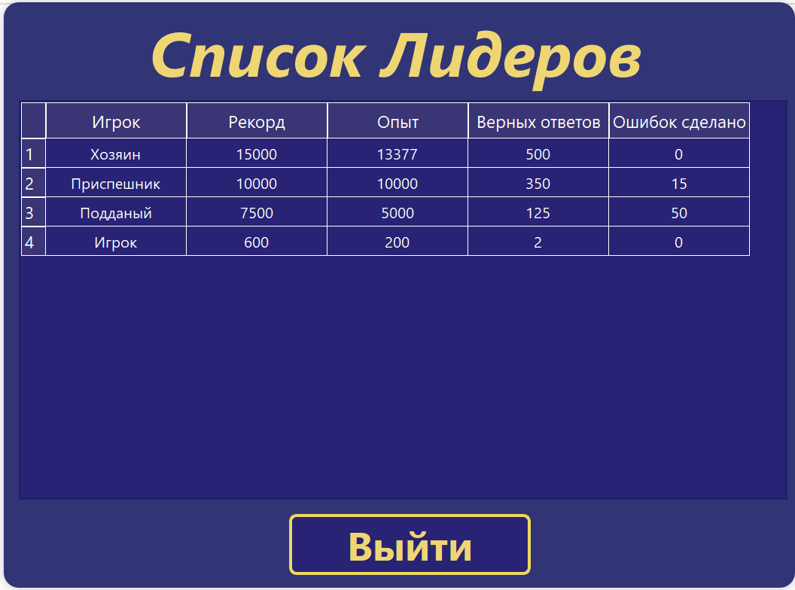
Основные классы проекта
LeadersScreen – окно для отображения информации о статистике игроков

Slide 10
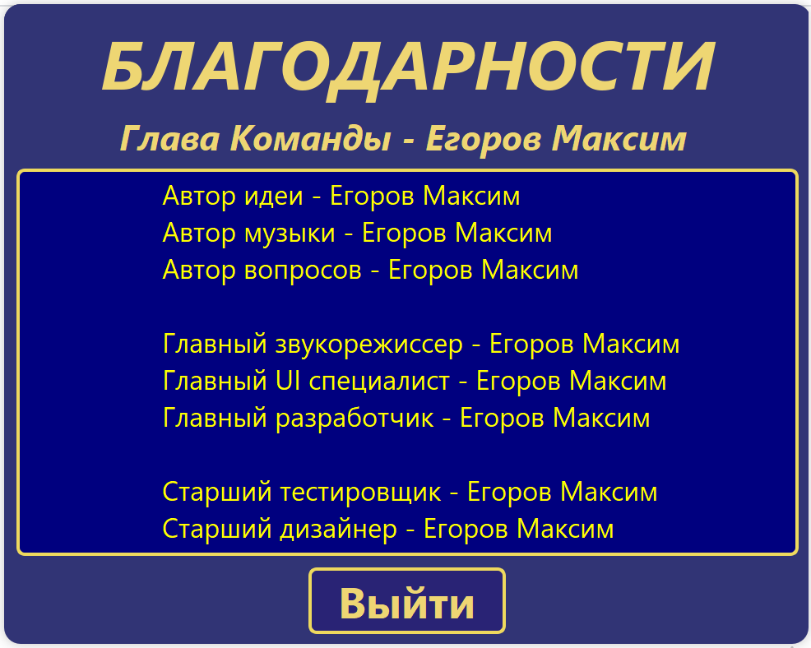
Основные классы проекта
CreditsScreen – окно для отображения благодарностей людям, внёсшим вклад в развитие проектa

Slide 11
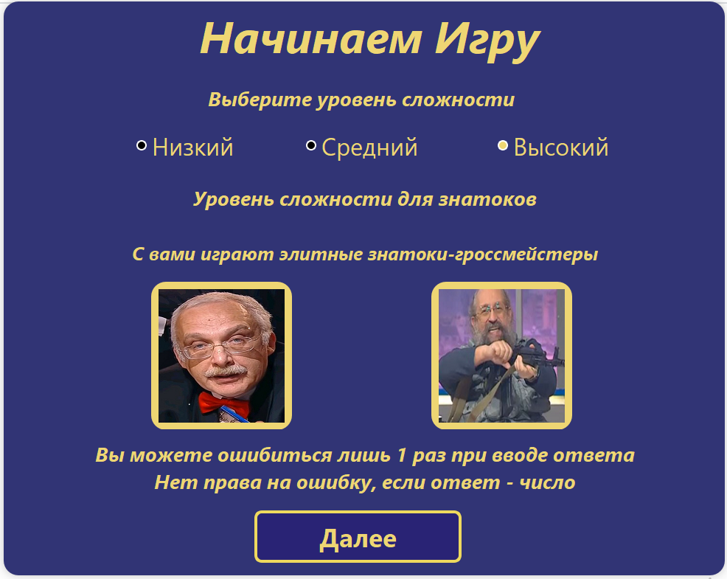
Основные классы проекта
GameSetupScreen – окно выбора сложности игры (и отображения информации об этой сложности – пояснения и фотографий противников)

Slide 12
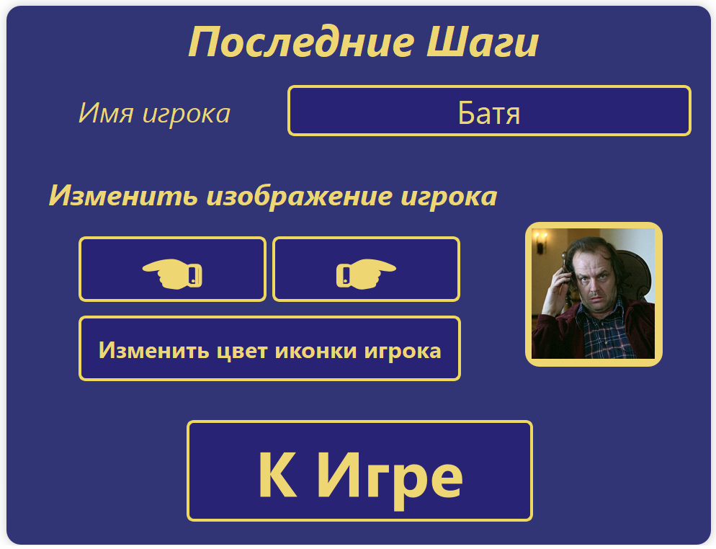
Основные классы проекта
PlayerSetupScreen – окно настройки игрока (выбора его изображения и цвета иконки)

Slide 13
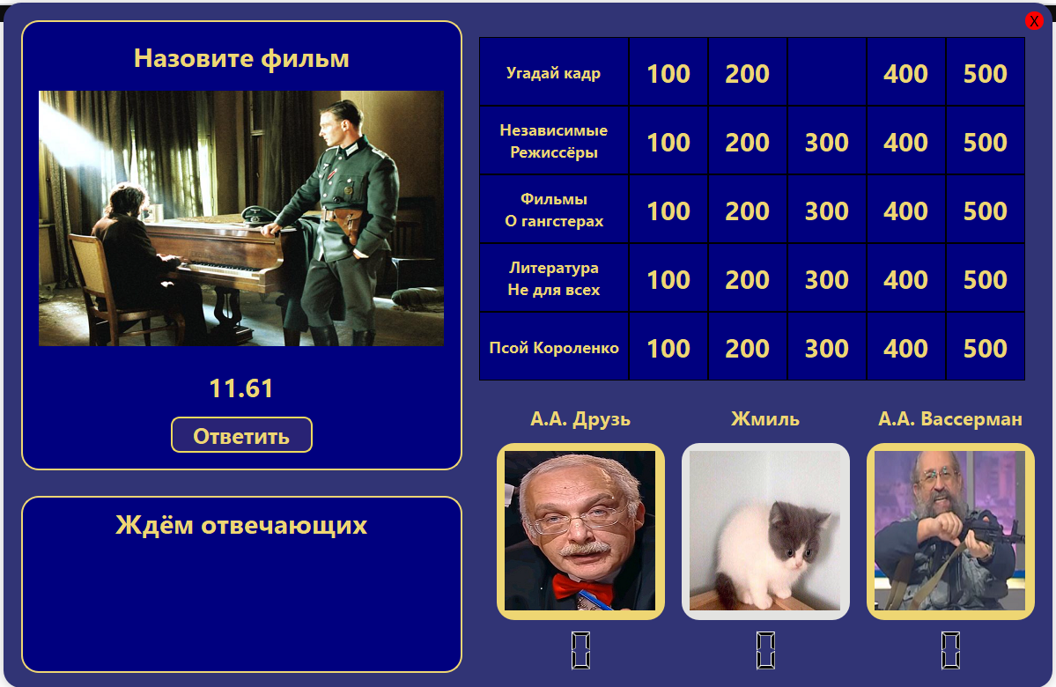
Основные классы проекта
MainLevelScreen – окно основного уровня игры

Slide 14
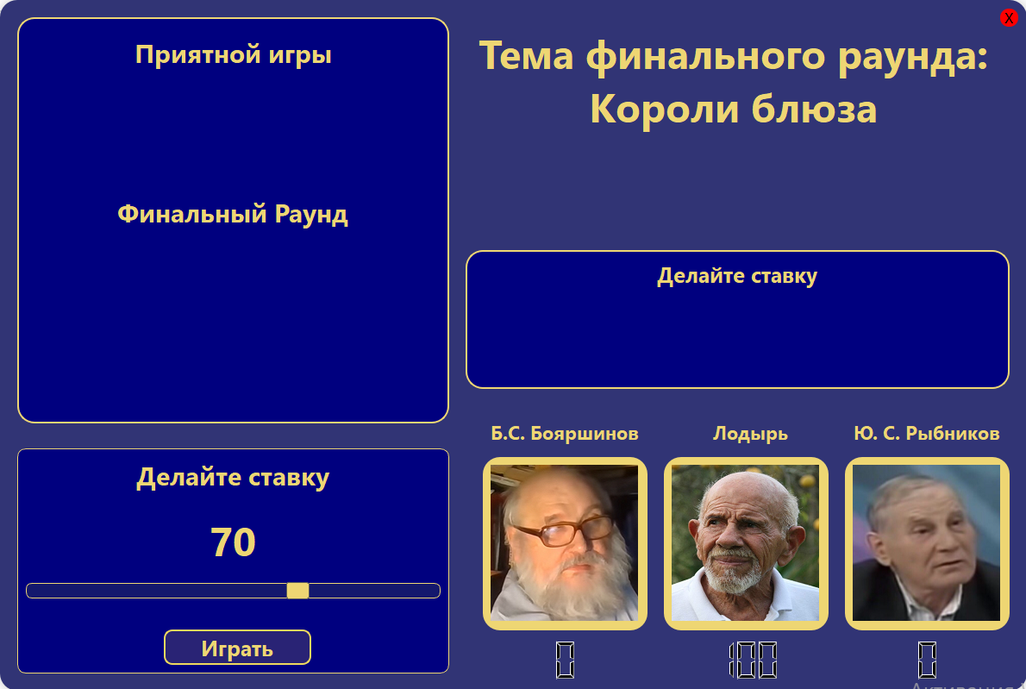
Основные классы проекта
FinalLevelScreen – окно финального уровня игры

Slide 15
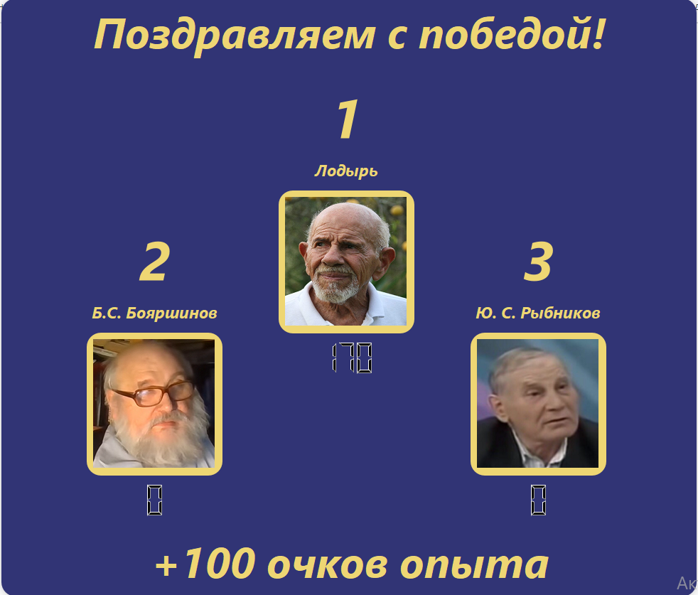
Основные классы проекта
GameResultsScreen – окно оглашения результатов игры

Slide 16
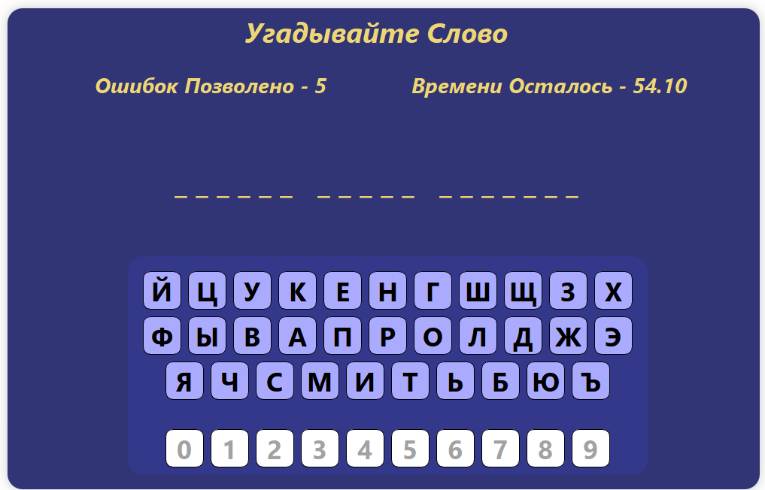
Основные классы проекта
GuessingScreen – окно угадывания слова

Slide 17
Побочные классы проекта
AudioPlayer – усовершенствованная версия QMediaPlayer, имеющая схожий интерфейс, все окна и классы разделяют один экземпляр этого класса.
GameMember, Player, Enemy – классы участников игры, GameMember предоставляет общий интерфейс взаимодействия с участником. Player хранит изображение и иконку игрока. Enemy предоставляет функционал, связанный с работой ИИ (подробнее – в документации)
GameManager – класс-хранитель информации о состоянии игры – хранит экземпляры классов Player и Enemy, использованные в игре темы, предоставляет интерфейс по взаимодействию с данными участников игры.

Slide 18
Побочные классы проекта
BaseQuestion, TextQuestion, AudioQuestion, PhotoQuestion – классы-вопросы, в BaseQuestion хранится общая информация о вопросе (содержимое, пояснение, тип вопроса и правильный ответ). Унаследованные классы предлагаю собственную реализацию функции вывода вопроса на экран.
QuestionBuilder, EnemyBuilder – классы-строители для систем классов с неопределенной инстанцией, но общим предком. QuestionBuilder – создаёт вопрос в зависимости от его вида (аудио, текстовый, фото). EnemyBuilder создаёт класс Enemy с соответствующими сложности игры (которая передаётся ему в качестве параметра) характеристиками противника (времени на рассуждения, вероятности ошибки и участия в коне игры).

Slide 19
Основные дилеммы:
Необходимость в игре редактора вопросов, возможности выбора тем перед раундом
Форма сохранения прогресса игрока – после каждого вопроса или только в конце игры
Вид игрового цикла – канонический (3 базовых раунда и финальный раунд) или ускоренный (1 базовый раунд и финальный раунд).

Slide 20
Заключение
Создание “Своей Игры” оказалось посильной для средств библиотеки PyQt5 задачей.
Возможным дополнением к проекту могут стать:
Редактор вопросов
Возможность пользовательского выбора тем перед раундом
Возможность пользовательского выбора количества раундов
Локальный мультиплеер с игрой на нескольких клавиатурах
Новый тип вопроса – видео-вопрос
Сохранение прогресса игрока после каждого вопроса, возможность загружать игру (а не всегда создавать новую) из главного меню

